Slide 1
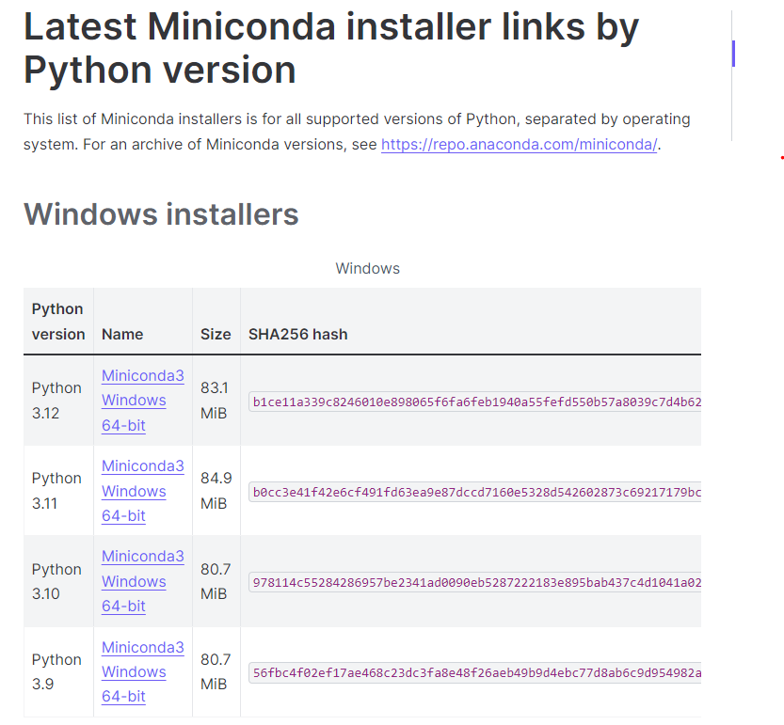
MINICONDA para Windows
Guia de Instalação e Configuração do Miniconda para Computadores Pessoais
Passo 1: Baixando o Miniconda
Windows
1. Abra o navegador de sua preferência.
2. Acesse o site oficial do Miniconda: [Miniconda
Download]( https://docs.conda.io/en/latest/miniconda.html ).
3. Selecione a versão apropriada para o seu sistema operacional (Windows : (Latest Miniconda installer links by Python version).
4. Clique no link de download correspondente ao seu sistema operacional.
Passo 2: Instalando o Miniconda
Windows
1. Após o download, localize o arquivo baixado (`Miniconda3-latest-Windows-x86_64.exe`) e dê um duplo clique para iniciar a instalação.
2. Clique em "Next" na tela de boas-vindas.
3. Aceite os termos de licença e clique em "Next".
4. Escolha "Just Me" ou "All Users" dependendo da sua necessidade, e clique em "Next".
5. Selecione o local de instalação ou deixe o padrão, e clique em "Next".
6. Marque a opção "Add Miniconda to my PATH environment variable" e clique em "Install".
7. Após a instalação, clique em "Next" e depois em "Finish".number useful

Slide 2
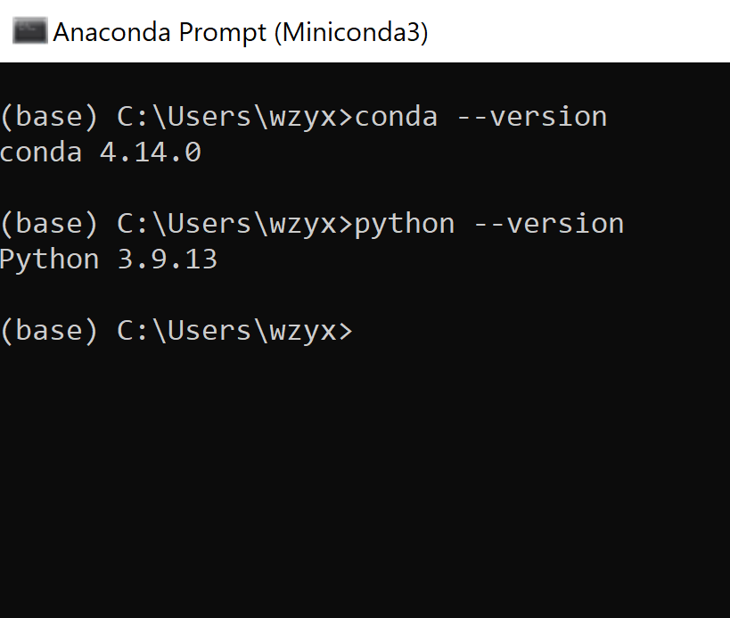
Verificação da configuração inicial
Primeiro vamos verificar se o Miniconda foi instalado!
Vá ao menu Iniciar e procure o prompt do Anaconda. O prompt do Anaconda é a interface de linha de comandos (CLI) que iremos utilizar com o Miniconda:
No shell, digite:
conda --version
Vamos também verificar a sua versão do python.
No shell, digite:
python --version

Slide 3
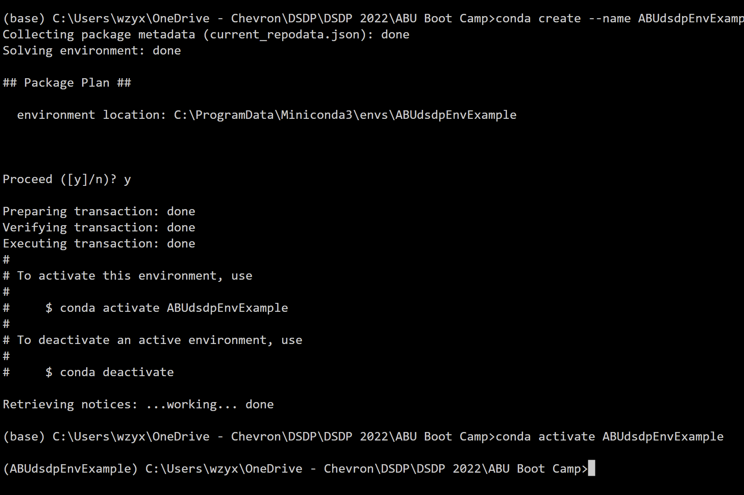

Configuração do ambiente
Agora que já descarregámos o básico, vamos começar a tirar partido dos pacotes (código de outras pessoas) que permitem a ciência de dados!
Para fazer isso vamos primeiro criar um “ambiente” conda onde podemos fazer o download desses pacotes.
Este ambiente é apenas um diretório que contém uma coleção específica de pacotes que iremos instalar.
No shell, digite:
conda create --name [ENTER ENV NAME] python=3.9
ou conda create -n myenv python=3.9
(Substitua "myenv" pelo nome que você desejar para o seu ambiente).
&
ative-o após a criação!
conda activate [ENTER ENV NAME]
conda activate myenv

Slide 4
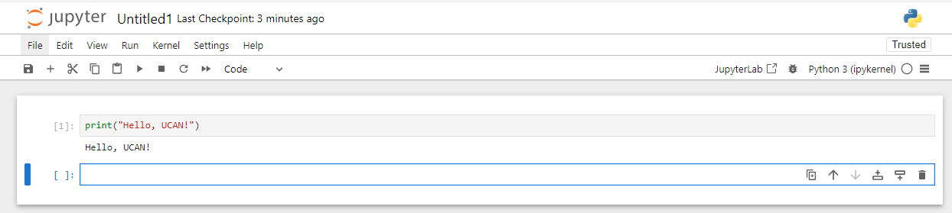
Configuração do Jupyter
Instalando e Iniciando o Jupyter Notebook
Com o ambiente ativado, instale o Jupyter Notebook com o comando:
conda install jupyter
Após a instalação, inicie o Jupyter Notebook com o comando:
jupyter notebook
Uma interface do Jupyter Notebook aparecerá no seu navegador padrão. Esta interface é legível por humanos contendo a descrição da análise e os resultados (figuras, tabelas, etc.), bem como células de código executáveis ​​que podem ser executadas para realizar a análise dos dados.
1. No Jupyter Notebook, clique em "New" e selecione "Python 3" para criar um novo notebook.
2. No novo notebook, você pode começar a digitar comandos Python. Por exemplo, para testar se está funcionando, digite:
print("Hello, UCAN!")
Pressione `Shift + Enter` para executar a célula e ver o resultado.
Dicas Adicionais
- Salvar seu trabalho: Lembre-se de salvar seu notebook regularmente clicando no ícone de disquete ou pressionando `Ctrl + S` (`Cmd + S` no macOS).
- Gerenciar pacotes: Para instalar pacotes adicionais no seu ambiente, você pode usar o comando `conda install package_name` ou `pip install package_name`.

Slide 5
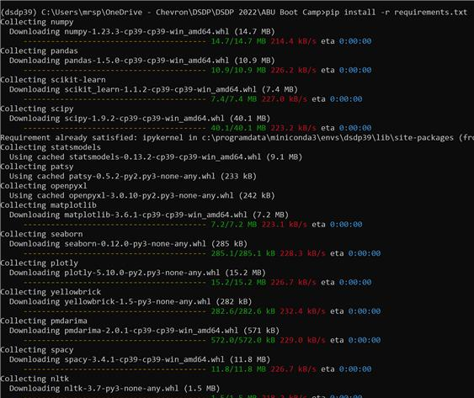

Configuração do ambiente continuada
Temos agora uma linguagem de programação, um ambiente e um IDE configurados, mas ainda não acabámos!
Um último comando a ser executado para que possamos executar as palestras e HWs que se avizinham. Lembra-se daqueles pacotes de que estou a falar? É hora de os apanhar agora.
Primeiro descarregue o ficheiro requirements.txt para a sua pasta de trabalho.
De seguida, no seu prompt, digite:
pip install –r requirements.txt
(O pip é um gestor de pacotes como o conda)

Slide 6
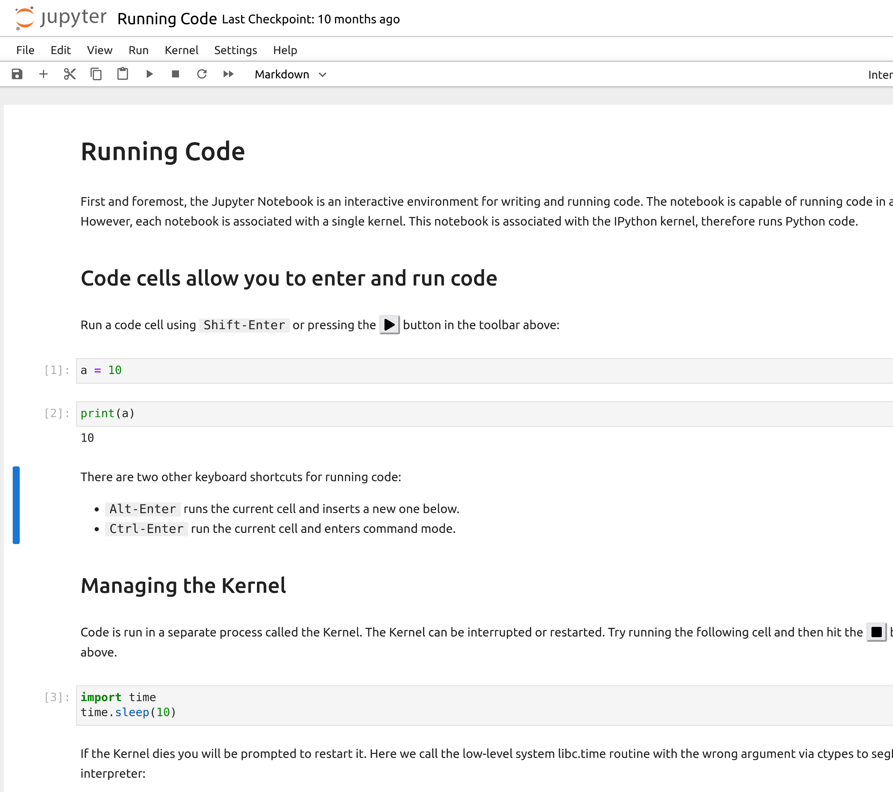
Testando o seu ambiente DS
Parabéns por configurar um ambiente DS!
Deve estar pronto para executar o código agora. Lembre-se apenas de ativar o seu ambiente antes de iniciar o jupyter a cada aula/hw se fechar.
Os comandos para o fazer são:
conda activate [ENTER ENV NAME]
(to activate env)
&
jupyter notebook
(to start jupyter kernel)

Slide 7
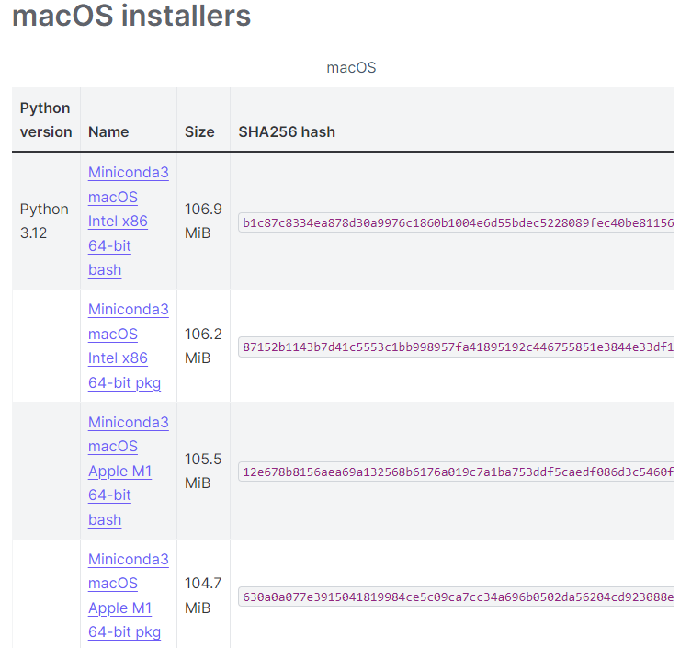
MINICONDA para macOS
Guia de Instalação e Configuração do Miniconda para Computadores Pessoais
Passo 1: Baixando o Miniconda
macOS
1. Abra o navegador de sua preferência.
2. Acesse o site oficial do Miniconda: [Miniconda
Download]( https://docs.conda.io/en/latest/miniconda.html ).
3. Selecione a versão apropriada para o seu sistema operacional (Latest Miniconda installer links by Python version).
4. Clique no link de download correspondente ao seu sistema operacional.
Passo 2: Instalando o Miniconda
macOS
1. Após o download, abra o terminal.
2. Navegue até a pasta onde o arquivo foi baixado (`cd ~/Downloads`).
3. Execute o comando `bash Miniconda3-latest-MacOSX-x86_64.sh`.
4. Siga as instruções na tela, pressionando Enter para continuar.
5. Aceite os termos de licença digitando `yes` e pressione Enter.
6. Escolha o diretório de instalação padrão pressionando Enter ou especifique outro diretório.
7. Após a instalação, reinicie o terminal ou execute `source ~/.bash_profile` para atualizar as variáveis de ambiente.

Slide 8
Configuração do ambiente
Abra a barra de lançamento.
Abra o Terminal.
O Conda permite criar ambientes separados, cada um contendo os seus próprios ficheiros, pacotes e dependências de pacotes. Os conteúdos de cada ambiente não interagem entre si.
A forma mais básica de criar um novo ambiente é com o seguinte comando:
conda create -n myenv python
(Substitua "myenv" pelo nome que você desejar para o seu ambiente).
Para adicionar pacotes ao criar um ambiente, especifique-os após o nome do ambiente:
conda create -n myenv python numpy pandas
active-o após a criação!
conda activate [ENTER ENV NAME]
conda activate myenv

Slide 9
Configuração do Jupyter
Instalando e Iniciando o Jupyter Notebook
Com o ambiente ativado, instale o Jupyter Notebook com o comando:
conda install jupyter notebook
pip install notebook
Após a instalação, inicie o Jupyter Notebook com o comando:
jupyter notebook
Uma interface do Jupyter Notebook aparecerá no seu navegador padrão. Esta interface é legível por humanos contendo a descrição da análise e os resultados (figuras, tabelas, etc.), bem como células de código executáveis ​​que podem ser executadas para realizar a análise dos dados.
1. No Jupyter Notebook, clique em "New" e selecione "Python 3" para criar um novo notebook.
2. No novo notebook, você pode começar a digitar comandos Python. Por exemplo, para testar se está funcionando, digite:
print("Hello, UCAN!")
Pressione `Shift + Enter` para executar a célula e ver o resultado.
Dicas Adicionais
- Salvar seu trabalho: Lembre-se de salvar seu notebook regularmente clicando no ícone de disquete ou pressionando `Ctrl + S` (`Cmd + S` no macOS).
- Gerenciar pacotes: Para instalar pacotes adicionais no seu ambiente, você pode usar o comando `conda install package_name` ou `pip install package_name`.

Slide 10
Testando o seu ambiente DS
Parabéns por configurar um ambiente DS!
Deve estar pronto para executar o código agora. Lembre-se apenas de ativar o seu ambiente antes de iniciar o jupyter a cada aula/hw se fechar.
Os comandos para o fazer são:
conda activate [ENTER ENV NAME]
(to activate env)
&
jupyter notebook
(to start jupyter kernel)

